Slide 1
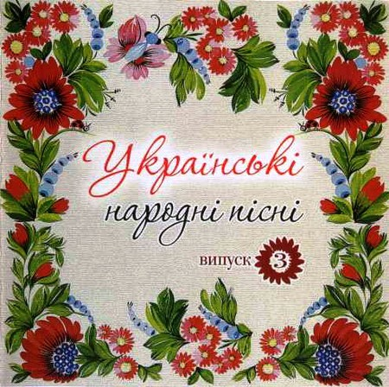
Я по світу іду в вишиванці
Поліська вишивка
Патріотичний проект.
Учнівського самоврядування
Оливського НВО “ЗОШ І-ІІ ступенів – дитячий садок”
Керівник: Я. Е. Лакомська

Slide 2
Заголовок
Полісся – це етнічний регіон, до якого відноситься широка, майже стокілометрова, смуга на півночі України. Сюди входять сучасні Рівненська, Волинська, Житомирська області та північні частини Чернігівщини, Сумщини та Київщини.
Полісся вважається прабатьківщиною та колискою слов’ян.
підзаголовок

Slide 3
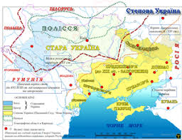
Заголовок
підзаголовок

Slide 4
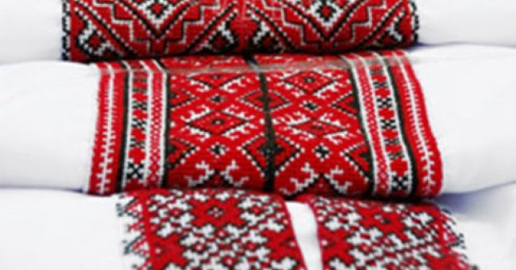
Заголовок
підзаголовок

Slide 5
Заголовок
Поліські вишивки відрізняються простотою, але при цьому вишуканістю, мініатюрністю, багатством варіантів та чіткістю композиції. Стриманість ліній та геометричність мотивів, відсутність деталізованості в орнаментах та невелика кількість технік оживають завдяки використанню червоних ниток, що надає роботам яскравості та емоційності.
Найбільш традиційною тут є геометрична вишивка, яка відноситься до найстарішої в історії людства і зустрічається у зразках орнаментів різних епох і на всіх континентах. І це не просто абстрактні малюнки, вони мають дуже глибокий символічний та магічний зміст.
підзаголовок

Slide 6
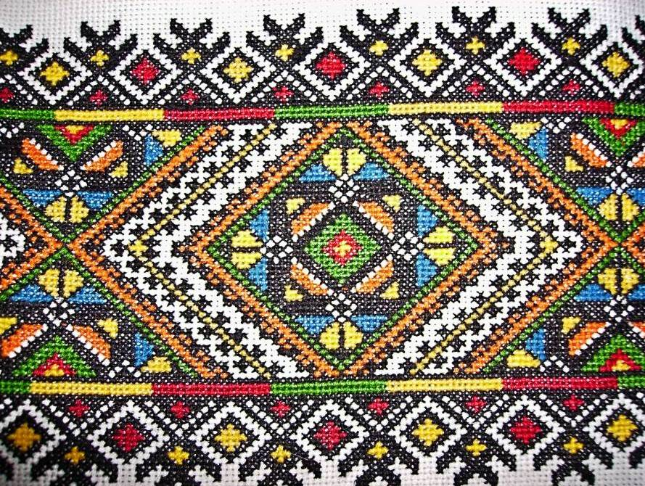
Заголовок
підзаголовок

Slide 7
Заголовок
У вишивках також часто зустрічаються символічні рослинний та квітковий орнаменти (барвінок, що символізує пам'ять, калина – дівочий символ, дерево, як символ роду, листя дубу, як ознака сили чоловіка, виноград, як символ добра та інші). Вишивка не була цілком натуралістична, скоріше це була своєрідна стилізація. Одним з улюблених мотивів, особливо при вишивці рушників, були пташки, яких шили переважно у парі.
На поліських вишитих виробах часто зустрічаються зображення розетки з чотирма, шістьма або вісьмома кінцями – символу, який відноситься до землі та неба, вказує на нескінченність життя.
підзаголовок

Slide 8
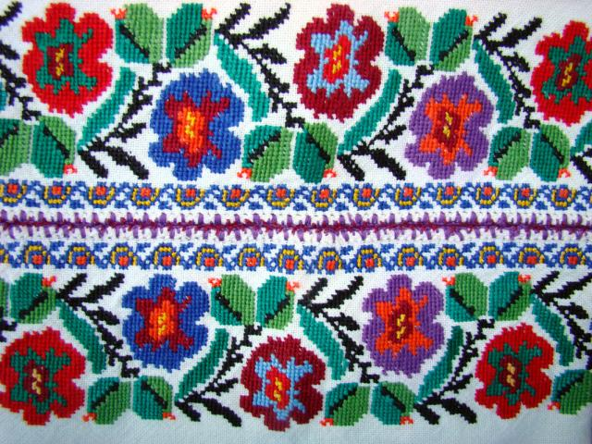
Заголовок
підзаголовок

Slide 9
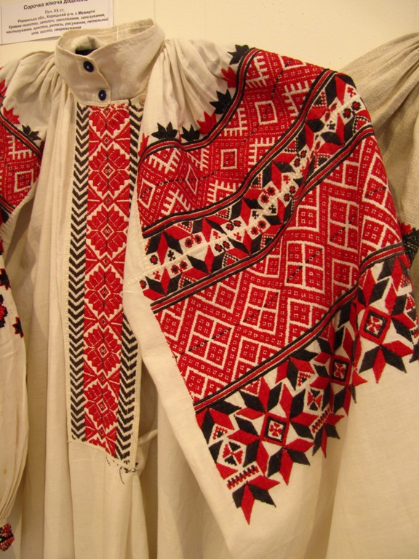
Заголовок
Виконувались поліські вишивки на біло-сірих льняних або конопляних домотканих тканинах переважно червоними та чорними кольорами.
підзаголовок

Slide 10
Заголовок
Здавна в народі сорочка вважалась символом душі людини, якій вона належала, її, двійником. Тому в кожен орнамент, що вишивався на ній, вкладався особливий зміст, роблячи її оберегом свого господаря.
Сорочки для жінок на Поліссі шили з якісного, трохи, але не до кінця, вибіленого полотна яке від прання ставало з кожним разом все більш м’яким та шовковистим. Іноді робили сорочки «з підставою», поєднуючи в одному виробі два види тканини (більш тонку зверху і грубішу знизу). При шитві, зазвичай, поєднували два широких полотнища тканини, із цільними рукавами або використовуючи вставки. Біля шиї сорочки густо призбирувались і мали стоячий комір у щоденних та викладчатий – у святкових вбраннях, а рукава вшивались у широкі чохли. Довжина сорочки досягала середини литки.
Вишивались жіночі сорочки переважно орнаментом червоного кольору, інколи додаючи чорний. Вишивали «перетиканням» або «зволіканням», в техніці, дуже схожій на ткання, а також «настилуванням» чи «вирізуванням».
.
підзаголовок

Slide 11
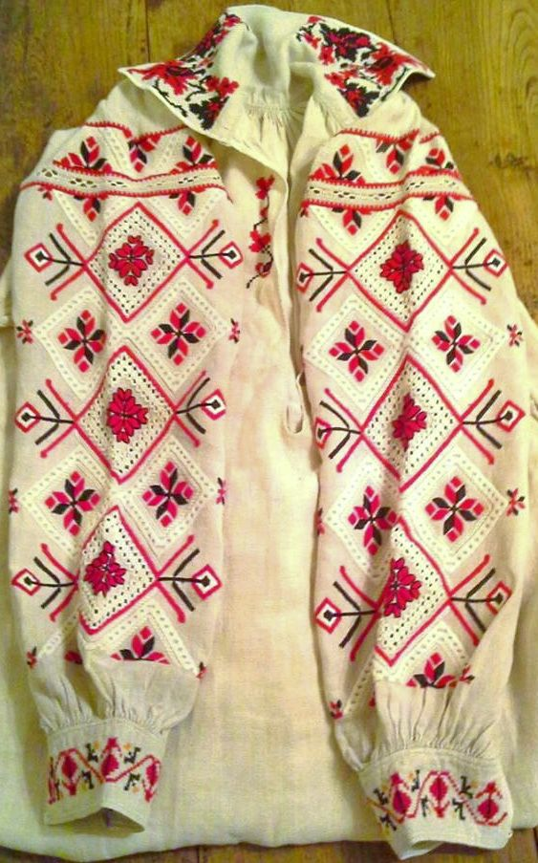
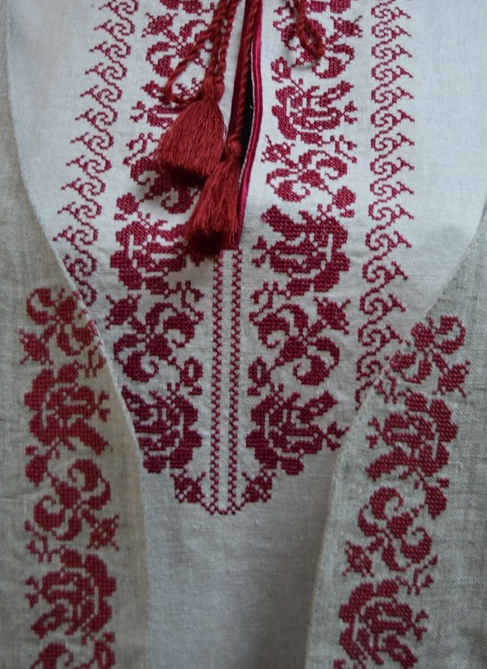
Заголовок
.
підзаголовок

Slide 12
Заголовок
Час не стоїть на місці, тому наприкінці ХІХ сторіччя відбулися зміни і у традиційній народній поліській вишивці. Почалося все з запозичення техніки вишивки хрестиком. Це привнесло у вишиті вироби нові рослинні мотиви і поступово почало витісняти давні техніки, кольори та візерунки. Спочатку з’явились всілякі квіти (троянди, лілії, жоржини) у звичних червоно-чорних кольорах, але з часом майстрині майже цілком відійшли від першоджерел. Вишиті вироби набули більш декоративного вигляду, стали різноманітнішими і натуральнішими. Головними були вже не пронесені крізь століття символи, а творча фантазія майстринь.
.
підзаголовок

Slide 13
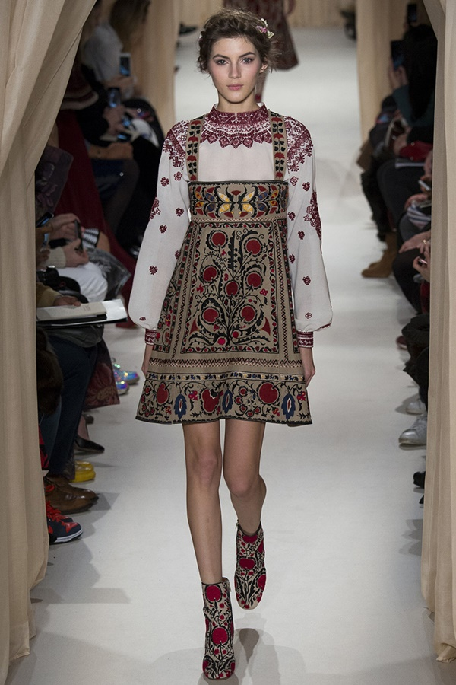
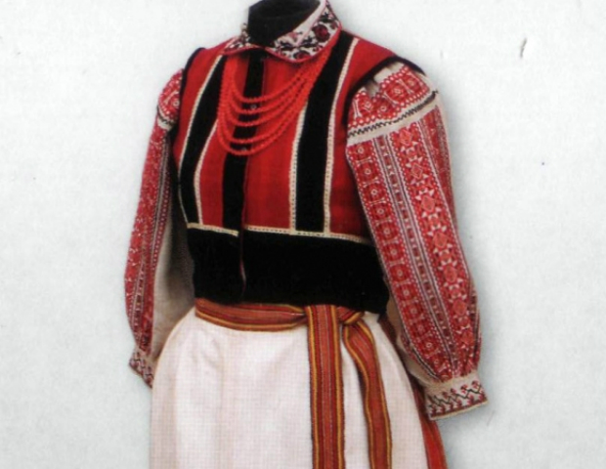
Заголовок
.
підзаголовок

Slide 14
Заголовок
.
підзаголовок

